Slide 1


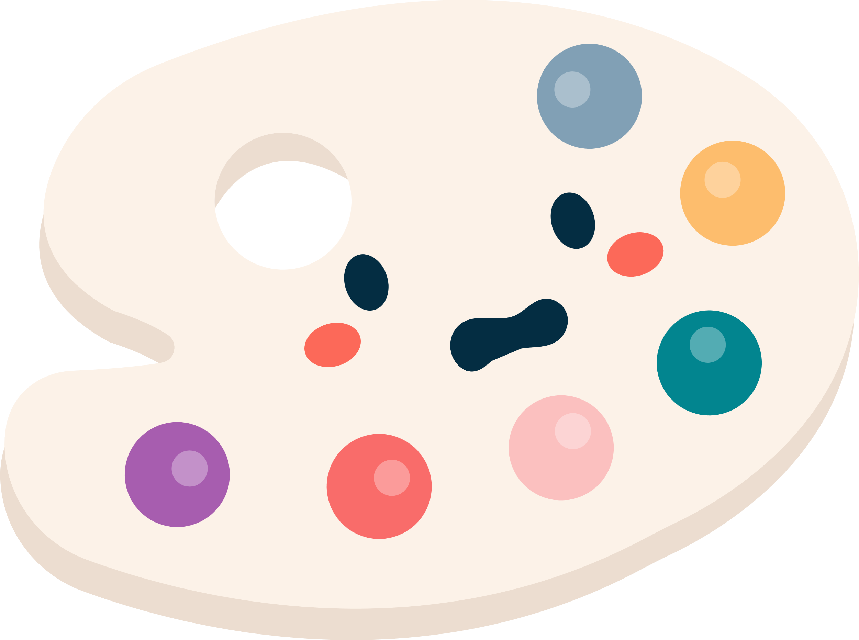
Notes:
Hương Thảo - 0972115126

Slide 2

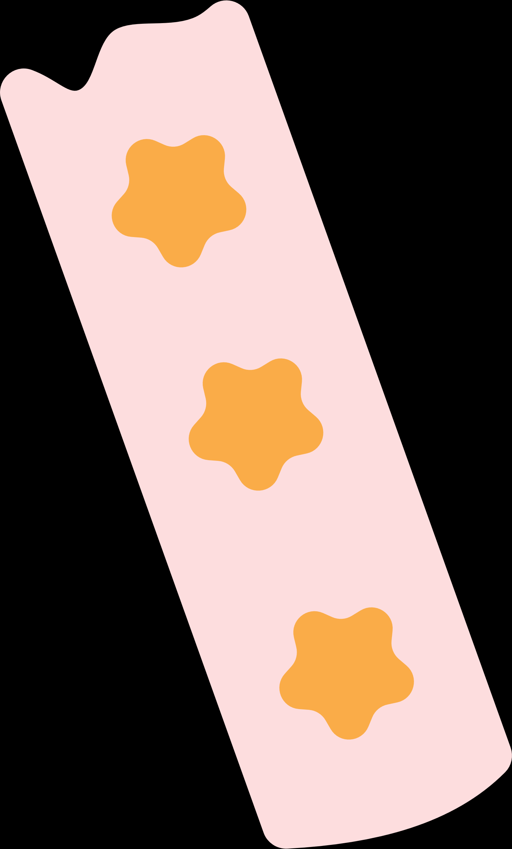



Hãy vẽ 1 bức tranh gồm có các hình sau: một hình vuông, một hình tam giác, một hình chữ nhật, hình tròn, sáu đường thẳng.
Sau 3 phút, HS đi tìm những bạn có bức tranh giống ý tưởng của mình và đứng thành nhóm.
đại diện các nhóm mô tả về ý tưởng bức tranh của nhóm mình.

Slide 3





Notes:
Mỗi bức tranh của các em đều được vẽ lên bằng những hình cơ bản giống nhau nhưng với những ý tưởng khác nhau lại tạo ra những bức tranh có ý nghĩa khác nhau, rất đa dạng và phong phú. Đó chính là hoạt động thiết kế. Ngày hôm nay, lớp chúng mình sẽ cùng nhau đến với bài học Bài 3 – Tìm hiểu thiết kế - Tiết 1.

Slide 4
YÊU CẦU CẦN ĐẠT
- Nhận thức được muốn tạo ra sản phẩm công nghệ cần phải thiết kế, thiết kế là quá trình sáng tạo.
- Kể được tên các công việc chính khi thiết kế.
- Vẽ phác thảo, nêu được ý tưởng thiết kế một sản phẩm công nghệ đơn giản.

Slide 5


Slide 6


1. THIẾT KẾ TRONG CUỘC SỐNG

Slide 7
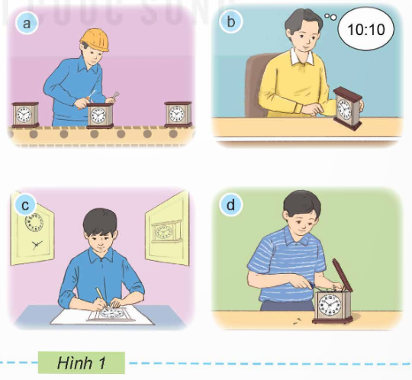
Em hãy ghép thẻ tên hoạt động với hình mô tả hoạt động ở Hình 1 cho phù hợp. Hoạt động nào được thực hiện đầu tiên để tạo ra sản phẩm công nghệ?
Bảo dưỡng, sửa chữa
Thiết kế
Vận hành, sử dụng
Sản xuất

Slide 8




Muốn tạo ra sản phẩm công nghệ cần phải bắt đầu từ việc thiết kế sản phẩm.
Notes:
Thiết kế: Hương Thảo 0972115126

Slide 9
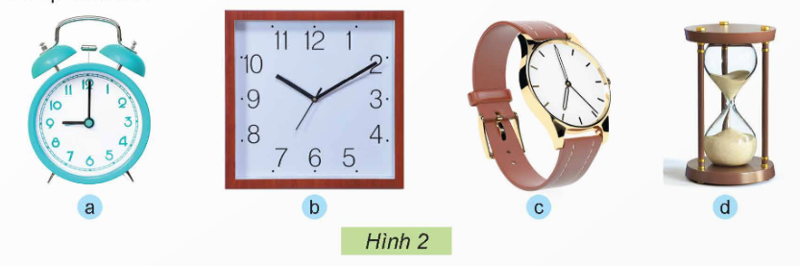
Hãy nêu sự khác nhau về kiểu dáng, màu sắc của những chiếc đồng hồ trong Hình 2.
Hoạt động nào tạo nên sự khác nhau của những sản phẩm đó?

Slide 10
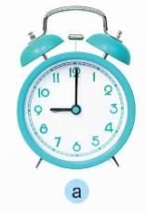
Các đồng hồ trong hình khác nhau về kiểu dáng, màu sắc:
Hình tròn, thiết kế chuông và búa gõ mang tiếng chuông báo thức, màu xanh da trời.

Slide 11
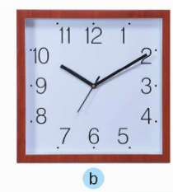
Các đồng hồ trong hình khác nhau về kiểu dáng, màu sắc:
Hình vuông, màu đỏ, dùng để treo tường.

Slide 12
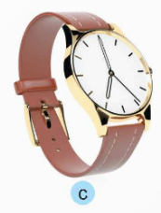
Các đồng hồ trong hình khác nhau về kiểu dáng, màu sắc:
Đồng hồ đeo tay với thiết kế mặt đồng hồ hình tròn, dây đeo da màu nâu.

Slide 13
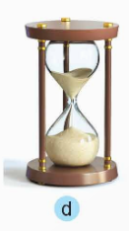
Các đồng hồ trong hình khác nhau về kiểu dáng, màu sắc:
Đồng hồ cát, gồm hai bình thủy tinh được kết nối bằng một eo nhỏ ở giữa, chứa vật liệu cát mịn.

Slide 14
Thiết kế tạo nên sự khác nhau của những sản phẩm đó.

Slide 15
Thiết kế là quá trình sáng tạo để tạo ra sản phẩm đáp ứng tốt hơn nhu cầu của con người.
Notes:
Thiết kế: Hương Thảo 0972115126

Slide 16


Slide 17

Mỗi nhóm tìm những sản phẩm công nghệ trong lớp có cùng mục đích sử dụng. So sánh thiết kế của các sản phẩm công nghệ cùng nhóm với nhau và giải thích vì sao có sự khác nhau đó.
Gợi ý: So sánh ghế HS và ghế GV, cốc uống nước và bình nước, bàn HS và bàn GV, thước kẻ HS và thước chỉ bảng của GV,...

Slide 18











Slide 19







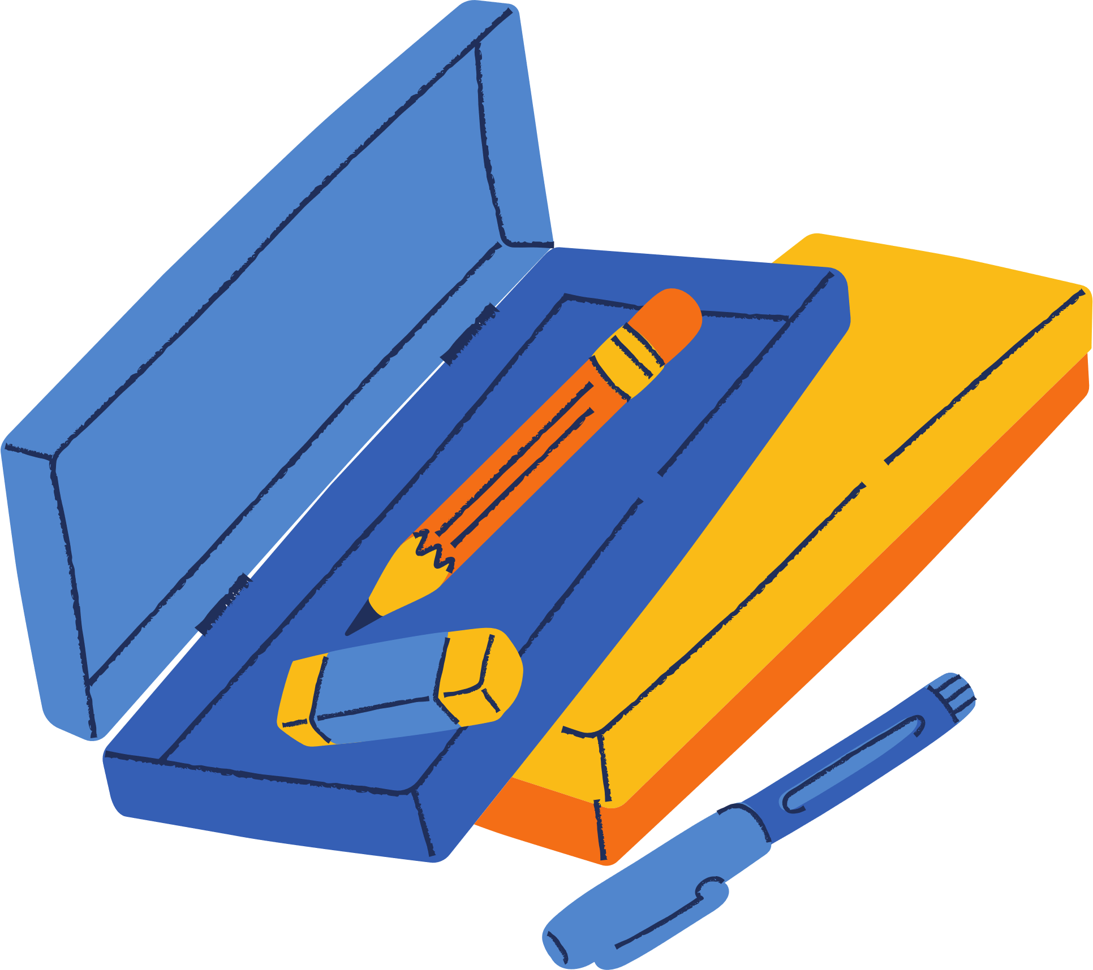
GV ĐIỀN Ở ĐÂY
GV ĐIỀN Ở ĐÂY
GV ĐIỀN Ở ĐÂY

Slide 20






THANK YOU!

